Slide 1
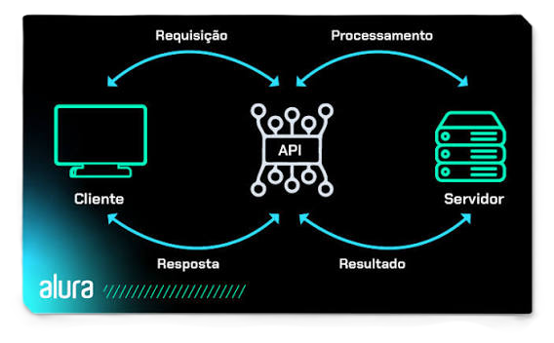
APIs remotas e processamento assíncrono

Slide 2
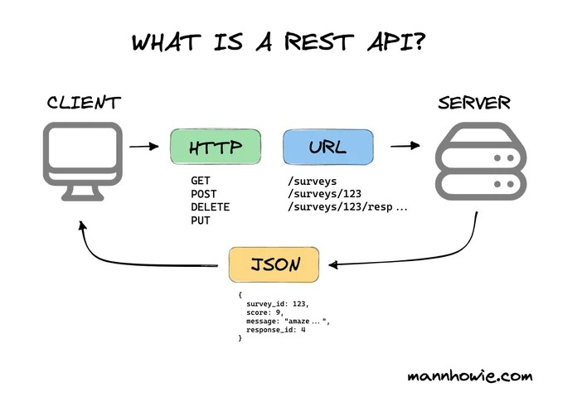
API (aplication Programming Interface)
É um conjunto de regras, definições e protocolos que diferentes programas usam para comunicar e trocar dados entre si.

Slide 3
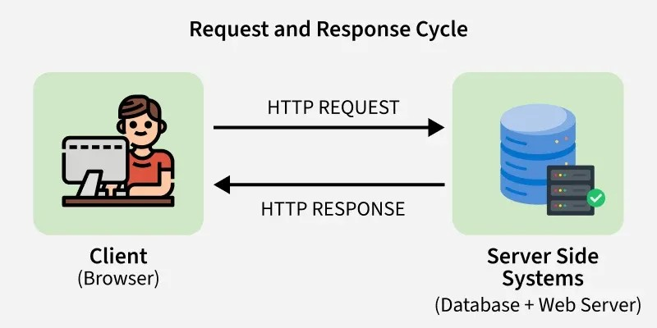
Protocolo HTTP e arquitetura cliente-servidor
A relação cliente-servidor:
Cliente: A aplicação android que requisita a informação.
Servidor: A API remota que processa os pedidos e devolve os dados
O ciclo HTTP (Request/Response): toda a comunicação baseia-se num pedido feito pela aplicação e numa resposta dada pelo servidor.
Ações (REST):
Get: Ler dados
Post: Enviar Dados
Alternativa: GraphQL
Códigos de Estado
200 ok (sucesso)
404 Not Found

Slide 4
Json e Serialização
Json: Formato de texto leve e universal, estruturado em pares de "key-value", usado para receber e enviar dados.
Serialização: Pega num objeto do código e converte-o para texto JSON para ser enviado na API.
Desserialização: Converte o texto JSON que chega do servidor em objetos nativos (Java ou Kotlin) para a aplicação os conseguir ler.
JSON:
{
"id" : 1,
"nome" : "Maria"
}
JAVA:
public class Utilizador {
private int id;
private String nome;
public int getId() { return id; }
public String getNome() { return nome; } }

Slide 5
Retrofit e OKHTTP
Retrofit: Biblioteca de alto nível que converte os endpoints da API em interfaces simples de usar em Kotlin ou Java.
OKHTTP: Cliente HTTP de baixo nível que trabalha nos bastidores. É responsável por abrir a ligação real à internet, gerir tempos de espera, adicionar cabeçalhos e tratar erros de conexão.
interface ApiService {
@GET("/utilizadores")
fun obterUtilizadores(): Call<List<User>>
}
val okHttp = OkHttpClient.Builder()
.connectTimeout(30, TimeUnit.SECONDS)
.build()
val retrofit = Retrofit.Builder() .baseUrl("https://api.exemplo.com")
.client(okHttp)
.addConverterFactory(GsonConverterFactory.create())
.build()

Slide 6
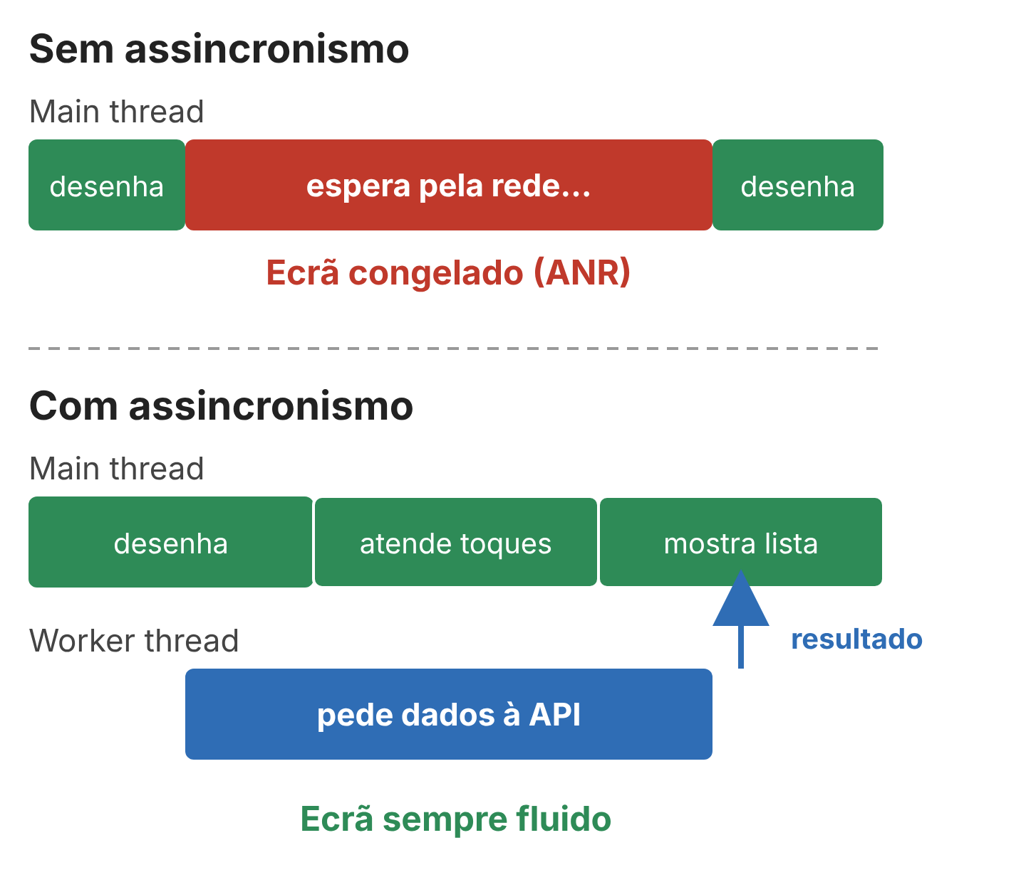
O problema: a Main Thread
Só a main thread desenha o ecrã e trata os toques
Cada imagem (frame) tem ~16 ms (60 por segundo)
Rede na main thread → o Android lança uma exceção
Bloqueada ~5 s → ANR (Application Not Responding)

Slide 7
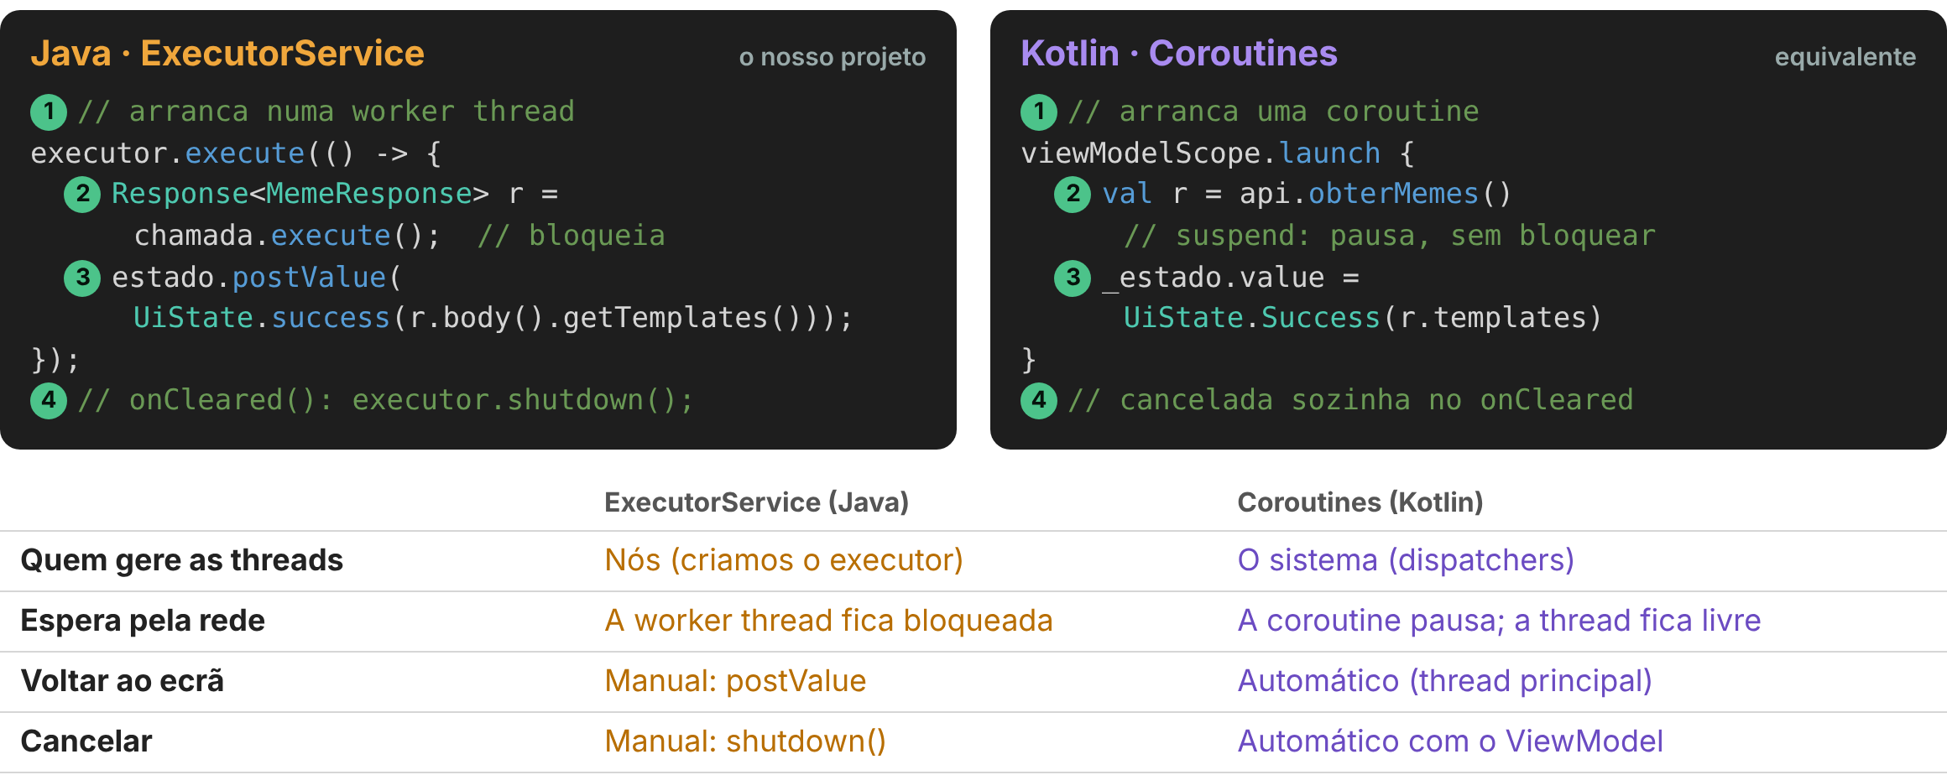
Java vs kotlin

Slide 8
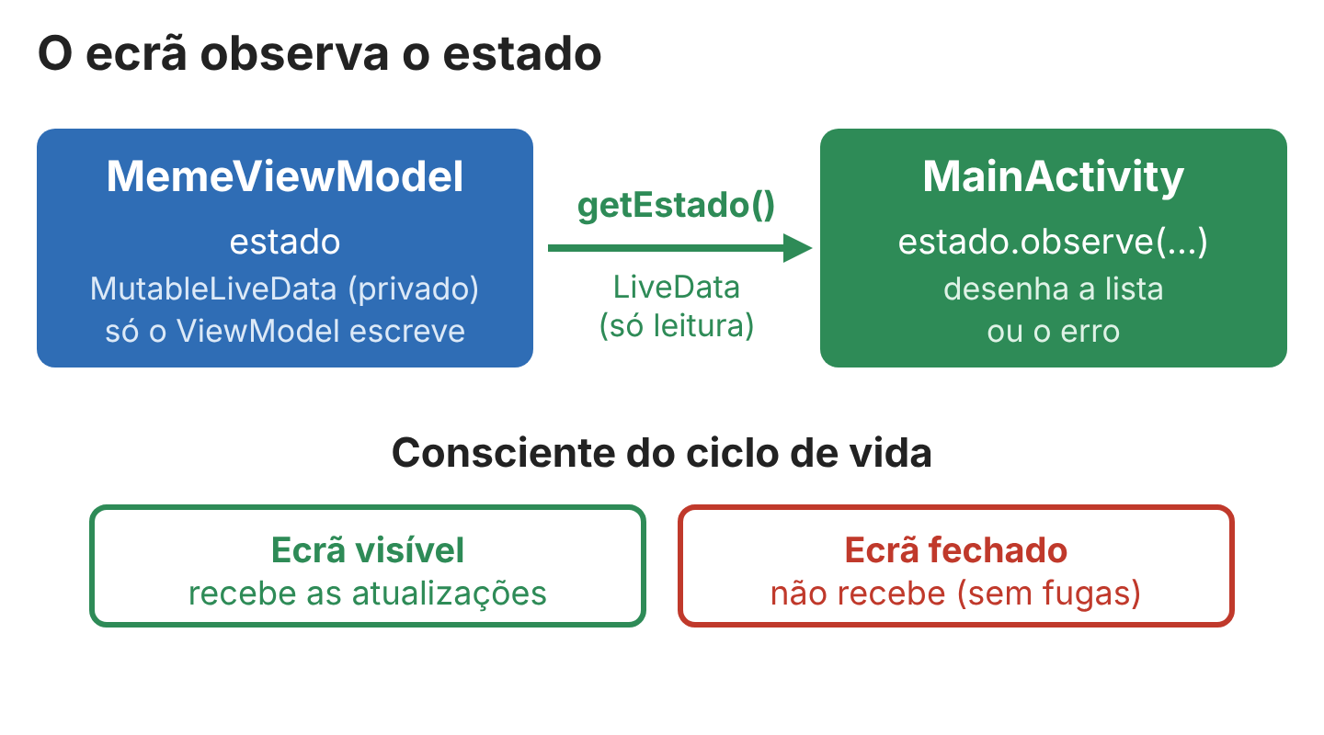
LiveData vs Flow
 | LiveData (o que usamos) | Flow / StateFlow
Ciclo de vida | Nativo | repeatOnLifecycle
Java | Sim | Pouco prático
Operadores | Poucos | map, filter, debounce
Fora do Android | Não | Sim
Escolhemos LiveData: o projeto está em Java.

Slide 9
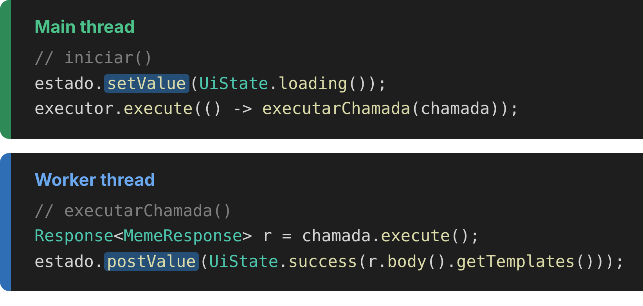
setValue vs postValue
 | setValue | postValue
Thread | Só a main | Qualquer
Entrega | Imediata | Agendada na main
Se me enganar | Crash | Só o último valor chega
postValue não dá erro: só entrega o último valor

Slide 10
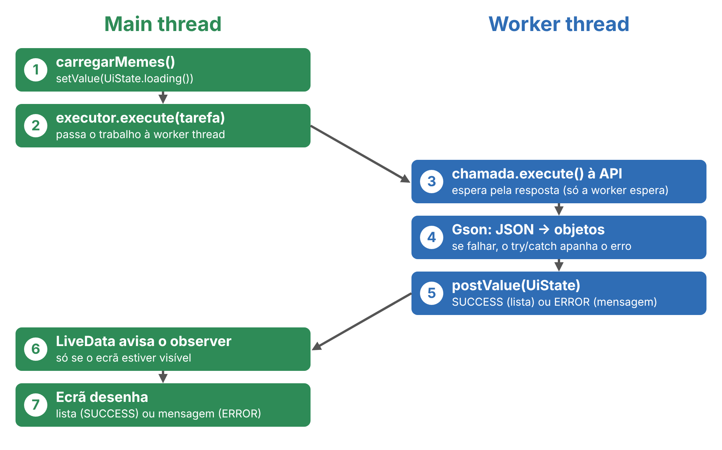
O fluxo completo

Slide 11
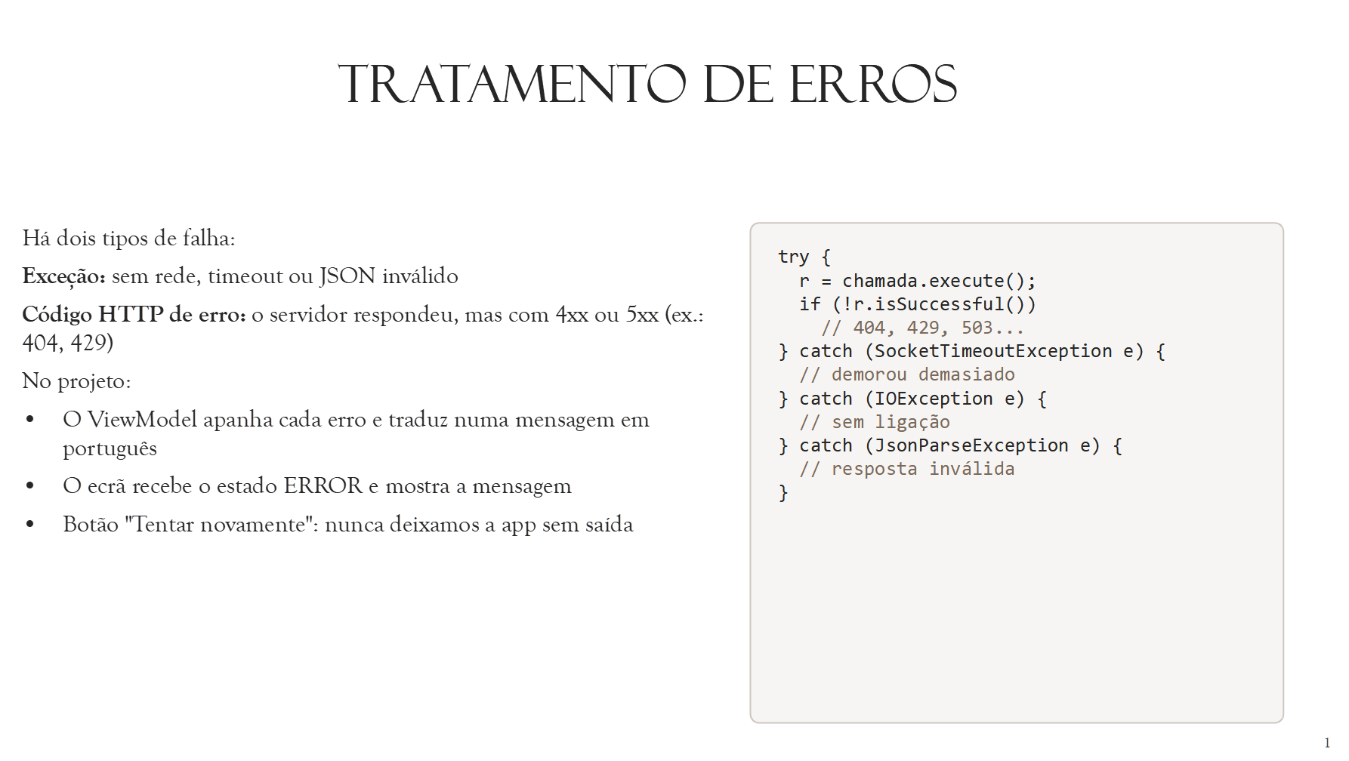

Slide 12
TEMPOS DE ESPERA (TIMEOUTS)
Sem limite de tempo, a app pode ficar presa à espera do servidor.
Quando o tempo é excedido, o OkHttp lança uma SocketTimeoutException, que o ViewModel apanha.
Escolher o valor é um compromisso:
Curto demais: falha em redes lentas
Longo demais: o utilizador espera sem resposta
O OkHttp usa 10 s por defeito; no ClienteRede passámos de 30 s para 10 s, para a demo ser rápida.
connectTimeout
Abrir a ligação ao servidor
30s no projeto
readTimeout
Esperar pelos dados da resposta
30s no projeto
writeTimeout
Enviar o pedido
10 s (valor por defeito)
Notes:
O timeout evita que a app fique à espera para sempre. Há três: ligar, ler e escrever. Se o tempo acaba, sai uma SocketTimeoutException, que o ViewModel apanha, e mostramos a mensagem "O servidor demorou demasiado a responder". Estava a 30 s e baixámos para 10 s para a demo não ficar meio minuto parada. Na demo posso mostrar isto ao vivo se baixar o readTimeout para 1 ms no ClienteRede.

Slide 13
CACHE LOCAL
Cache: guardar no telemóvel a última lista recebida da API.
A app abre mais depressa e funciona sem ligação
Poupa dados e pedidos (a API limita a 60 por minuto)
No nosso projeto:
SharedPreferences + Gson (lista em JSON + data de gravação)
Só a lista inicial é guardada: uma pesquisa nunca a sobrescreve
Alternativas: Room (SQLite) para mais dados ou pesquisas; cache HTTP do OkHttp.
Mostrar já os dados guardados
1
2
Pedir os dados atuais (ViewModel)
3
Sucesso: atualizar a lista e guardar
3
Erro: manter a lista e avisar
Notes:
Estratégia "cache primeiro": ao abrir, mostramos logo o que está guardado e, em paralelo, o ViewModel pede dados atualizados. Se a API responder, atualizamos e voltamos a guardar. Se falhar, a lista continua visível e aparece um aviso com há quanto tempo os dados foram guardados. Só guardamos a lista inicial, nunca os resultados de uma pesquisa, para não os confundir com a lista base. SharedPreferences com Gson é simples; para muitos dados ou pesquisas usaríamos Room.

Slide 14
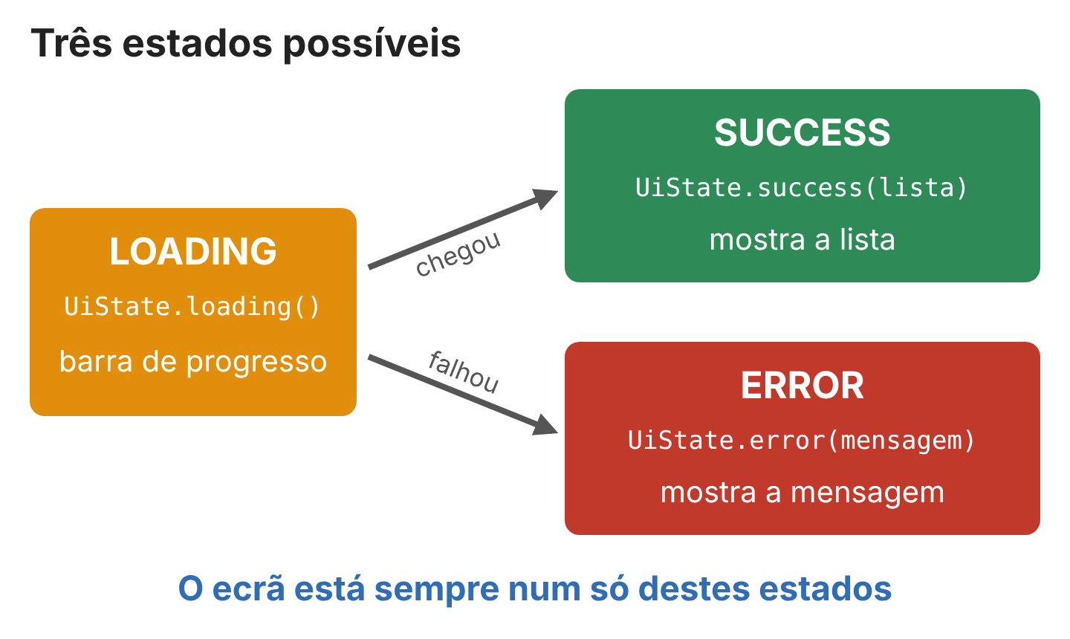
LISTA E INDICADORES DE PROGRESSO
O ecrã só reage ao estado do ViewModel (LiveData):
LOADING: barra de progresso
SUCCESS: lista com RecyclerView + Glide
ERROR: mensagem + "Tentar novamente"
Pesquisa com botão ou Enter, não a cada letra: evita ultrapassar o limite de 60 pedidos por minuto. Em Kotlin usaríamos o debounce do Flow.
A CARREGAR
SUCESSO
Barra no topo; círculo ao centro se não houver dados
Lista de memes com imagem e nome
ERRO
OFFLINE
Mensagem + botão "Tentar novamente"
Lista guardada + aviso "dados guardados há X min"
Notes:
A MainActivity não faz pedidos: observa o LiveData do ViewModel, que lhe diz sempre em que estado está o ecrã (LOADING, SUCCESS ou ERROR). A RecyclerView só cria as linhas visíveis e reutiliza-as ao fazer scroll. A barra de progresso aparece sempre que há pedido; o círculo central só quando não há nada para mostrar. A pesquisa é feita com botão ou Enter e exige pelo menos 2 letras, senão a API devolve erro 400. Pesquisar a cada letra gastaria o limite de 60 pedidos por minuto; em Kotlin usaríamos o operador debounce do Flow para automatizar sem sobrecarregar a API.

